Slide 1
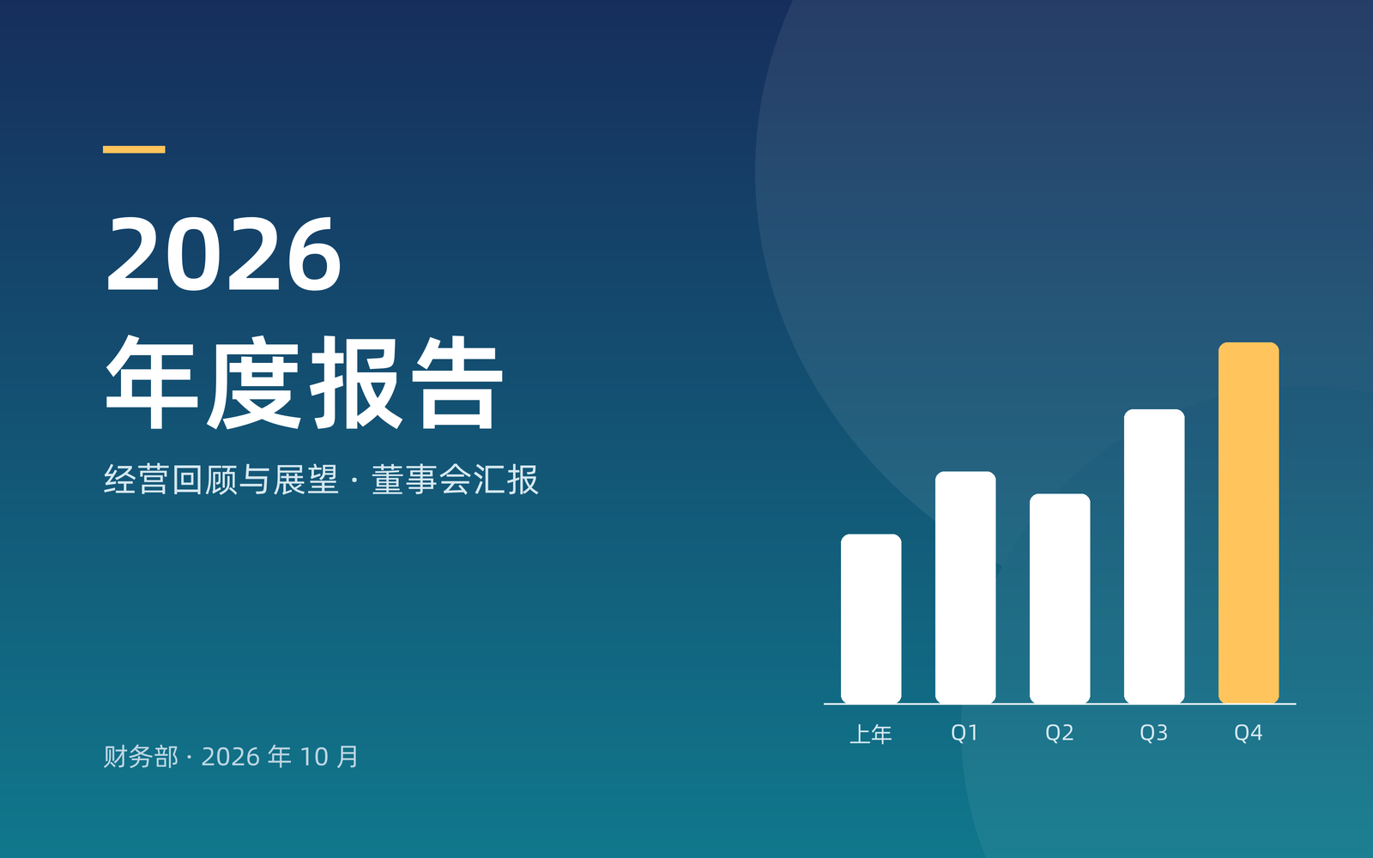

Slide 2
全年回顾
全年营业收入 4810 万元，同比增长 15%
新客户占四成，老客户复购率 62%

Slide 3
第三季度销售额
第三季度销售额 1260 万元，同比增长 18%
华东区 486 万，首次超过华南

Slide 4
明年计划
老客户复购
西南区新开两个办事处
毛利率保持在 40% 以上

